Slide 1
ŠPORTNI DAN
BODI IZNAJDLJIV

Slide 2
NAVODILA SO KRATKA IN JASNA
Dragi športniki!
Dobro preberite navodila in si kaj zapišite na listek.
Če želite odpreti navodila ( filmček ) iz youtuba, kliknite na „DIAPROJEKCIJA“ in nato „od trenutnega diapozitiva“
V primeru, da ne boste mogli odpreti, zaženite športni dan v drugem formatu, ki je naložen na prvi strani OŠ Benedikt.
Naloge oddate učiteljici Aleksandri v športnem dnevniku.

Slide 3
Ali lahko imam pri sebi pametno uro/telefon za beleženje prehojene poti?
Učitelja: Odlična ideja.
Učitelja, vama lahko pošljem kakšno fotografijo s športnega dne?
Učitelja: Tega bova vesela.
Ali se mi lahko pridružita tudi ati in mami?
Učitelja: Ja, seveda. To bi bilo zelo koristno tudi za njiju. ☺
Kakšna je obvezna oprema?
Učitelja:
športna oblačila in obutev,
nahrbtnik za malico in pijačo,
telefon za fotografije, svinčnik in papir.
Lahko gremo s sošolci skupaj na športni dan?
Učitelja: PREPOVEDANO zaradi možnosti okužbe. Samo z družino.
Ob kateri uri naj začnem?
Učitelja: uro prilagodite družinskemu urniku.
A je potrebno narediti nalogo?
Učitelja: izpolni Športni dnevnik učiteljice Aleksandre. ☺
KAKO ZAČETI?
Učitelja: Najprej teorija. Dobro preglej vsa navodila in si jih izpiši.
KAM se naj odpravim na pohod?
Učitelja: Izkoristi naravo benediških zaselkov.

Slide 4
OGREVANJE Z ATLETSKO ABECEDO
Po zajtrku se odpravite na sprehod.
Voda je nujno potrebna.
Listek z navodili.
Poglejte video in si zapišite osnovne vaje.
https://www.youtube.com/watch?v=QEENvYdRDO0&feature=youtu.be
Poglejte video in si zapišite osnovne vaje.
Točen postopek vaj za „fartlek“ na tej povezavi:
https://www.youtube.com/watch?v=swgUAoijP-c&feature=youtu.be

Slide 5
PREBERI IN SI ZAPIŠI

Slide 6
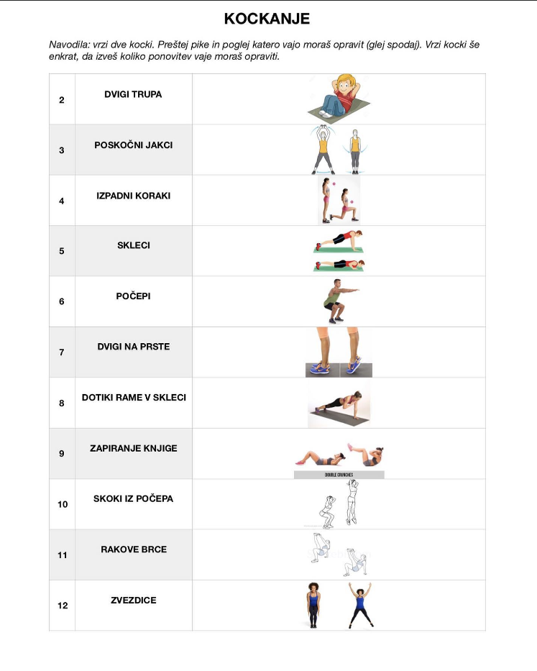
Naloge

Slide 7
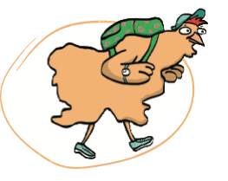
KOKOŠKA ROZI
Se še spomnite kokoške Rozi, ki nas je v mesecu septembru spodbujala k temu, da v šolo prihajamo peš, s kolesom, skirojem…?
Da bo to čim bolj varno, je pomembno, da so tudi poti, po katerih hodimo v šolo, varne.
V sklopu športnega dne se odpravite na sprehod v okolici vašega doma po cesti, ki vodi v smeri šole, in opazujte, če se kje na tej poti nahaja kakšen NE – VAREN ODSEK, kot npr.:
nepregleden ovinek
nepregledno križišče
neurejene bankine
slabo urejeno cestišče
…
Če kaj takšnega opaziš, FOTOGRAFIRAJ in sliko pošlji na mail učiteljici Renati renata.klemencic@os-benedikt.si. Napiši tudi predlog, kako bi lahko NE – VAREN ODSEK naredili bolj VAREN.

Slide 8
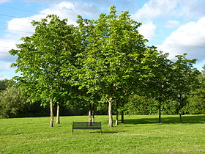
UŽIVAJTE ☺

